Slide 1

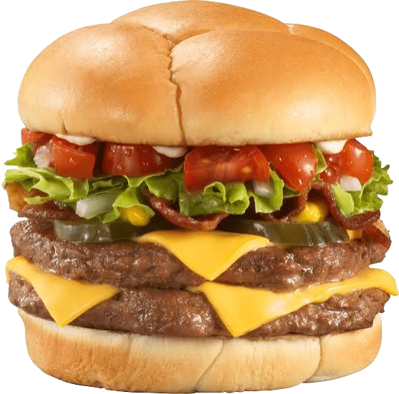
Fogo na
grelha!
Confira nossos sanduíches de carne.

Slide 2
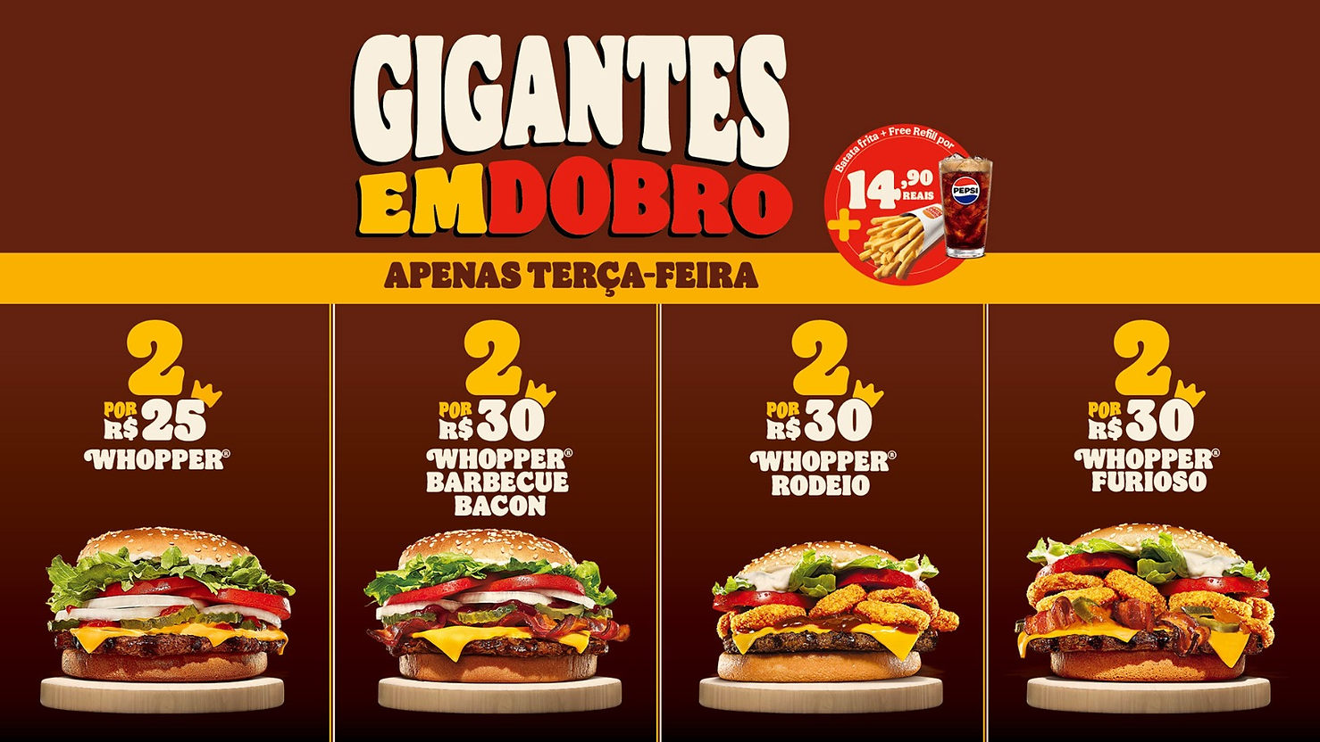

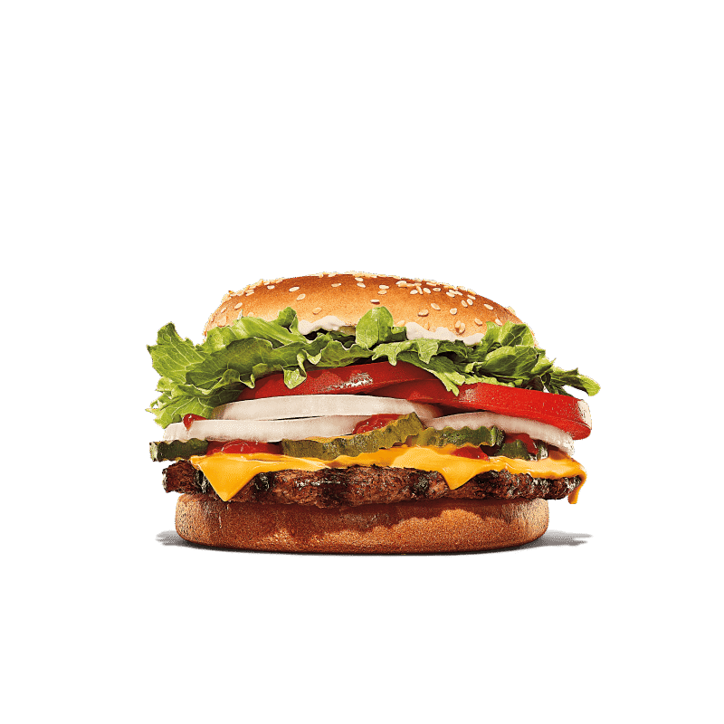
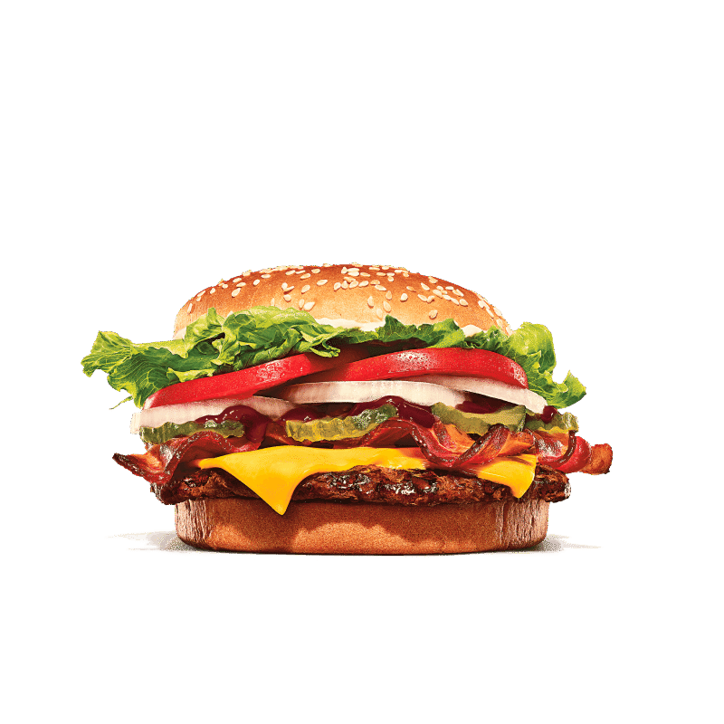
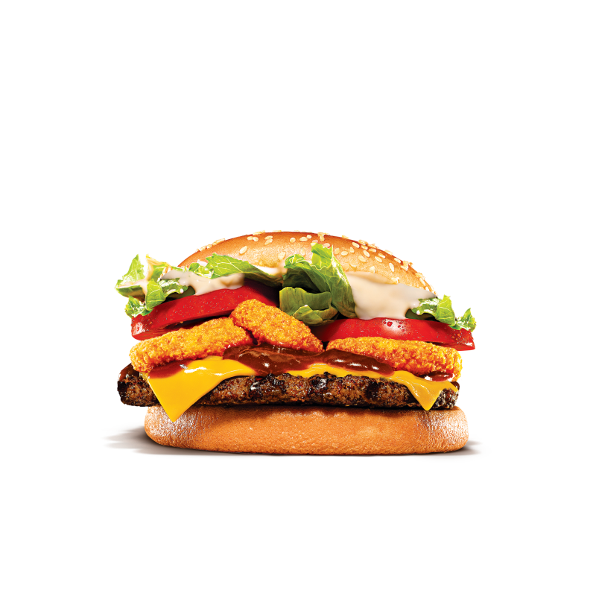
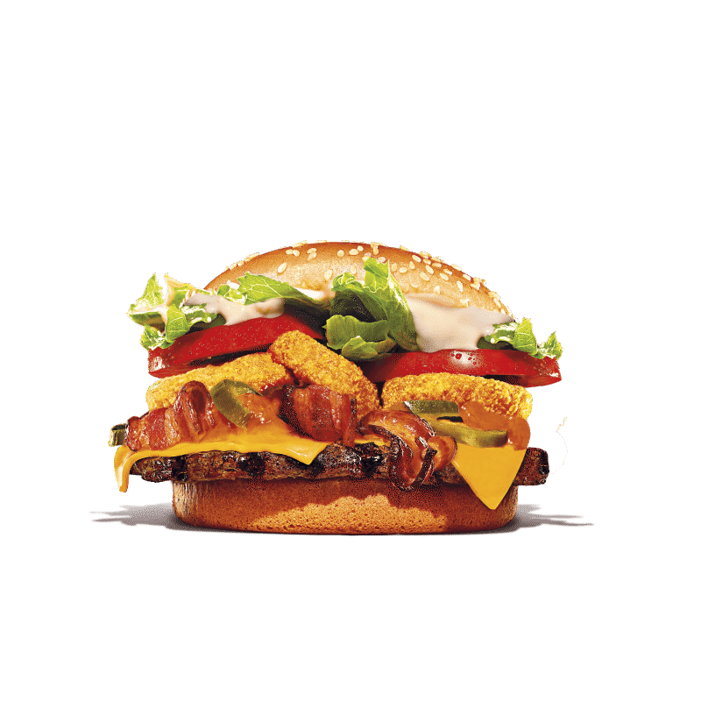
GIGANTES
WHOPPER
BARBECUE
BACON
EMDOBRO
APENAS TERÇA - FEIRA
2
2
2
2
Por
25
Por
30
R$
R$
WHOPPER

